Slide 1
重构_改善既有代码设计
2018
——— Martin Fowler
Notes:
【美】马丁福勒 著
是国际著名的面向对象分析设计、UML、模式等方面的专家，敏捷开发方法的创始人之一
重构_改善既有代码设计
软件工程领域的超级经典巨著，与另一巨著《设计模式》并称"软工双雄"

Slide 2

1
什么是重构
2
为什么要重构
3
什么时候重构
4
什么地方重构
5
测试驱动开发

Slide 3
什么是重构
重构（名词）：对软件内部结构的一种调整，目的是在不改变软件可观察行为的前提下，提高其可理解性，降低其修改成本。
重构（动词）：使用一系列重构手法，是在不改变代码外在行为的前提下，对代码做出修改，以改进程序内部的结构。

Slide 4

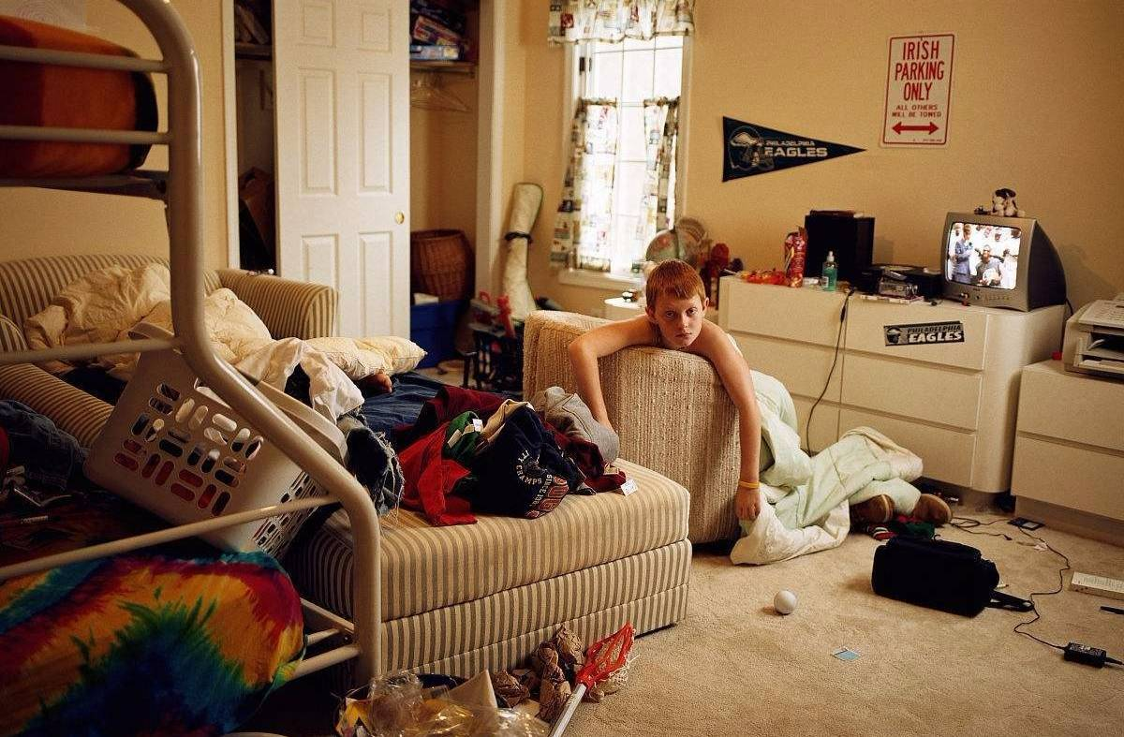
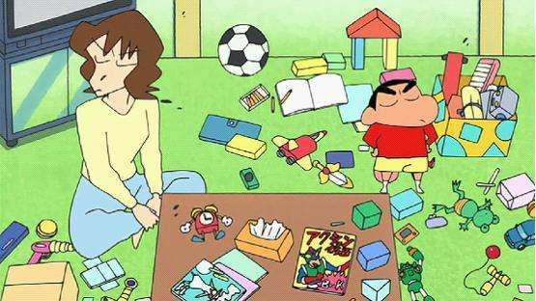
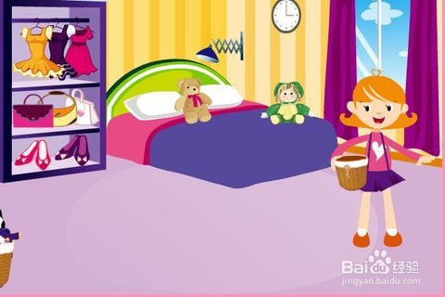
为什么要重构

Slide 5


为什么要重构
杂乱无章
消除重复
容易理解
找到BUG
提高速度

Slide 6

什么时候重构
被动：
第一次做某件事的时候你只管去做；第二次做类似的事会产生反感，但无论无何还是可以去做；第三次再做类似的事，你就应该考虑重构了；
添加功能时重构；
修补错误时重构；
主动：
复审代码时重构
什么时候不该重构？
重写不等于重构；
为时晚矣；
Notes:
添加功能时重构：（当前代码的设计无法让我轻松的添加我所需要的特性）
修补错误时重构：（当代码没有清晰到能够让你轻松的定位到BUG的时候）

Slide 7
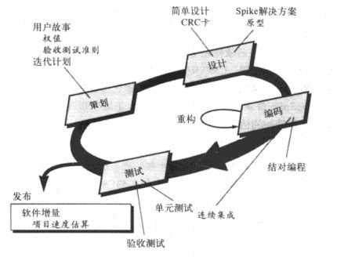
XP：极限编程
极限编程（XP，eXtreme Programming）：是一种软件工程方法学，是敏捷软件开发中最富有成效的几种方法学之一。
增量和反复式的开发
先写测试用的程序
结对编程
多次经常性的小规模发布
避免加入规格没有的功能
正常工作上下班
保持简单
Notes:
有一种观点认为：重构可以取代预先设计。这意思是你根本不必做任何设计，只管按照最初的想法进行编码，让代码有效工作，然后再将它重构成型。事实上这种方法的确可行。极限编程[Beck，XP]的支持者提倡这种方法。如果没有重构你就必须保证预先设计正确无误，这个压力太大了。
XP是一种近螺旋式的开发方法，它将复杂的开发过程分解为一个个相对比较简单的小周期；
1、极限编程的优点
与传统的软件工程方法相比较，极限编程具有以下优点：（1）重视客户的参与；（2）重视团队合作和沟通；（3）制定计划前做出合理预测；（4）让编程人员参与软件功能的管理；（5）重视质量；（6）简单设计；（7）高频率的重新设计和重构；（8）高频率及全面的测试；（9）递增开发；（10）连续的过程评估；（11）对过去的工作持续不断的检查。
2、极限编程的缺点
其缺点主要表现为：（1）以代码为中心，忽略了设计；（2）缺乏设计文档，局限于小规模项目；（3）对已完成工作的检查步骤缺乏清晰的结构；（4）质量保证依赖于测试；（5）缺乏质量规划；（6）没有提供数据的收集和使用的指导；（7）开发过程不详细；（8）全新的管理手法带来的认同度问题；（9）缺乏过渡时的必要支持。
引入灵活性设置话题，先做简单版本，再去重构。

Slide 8
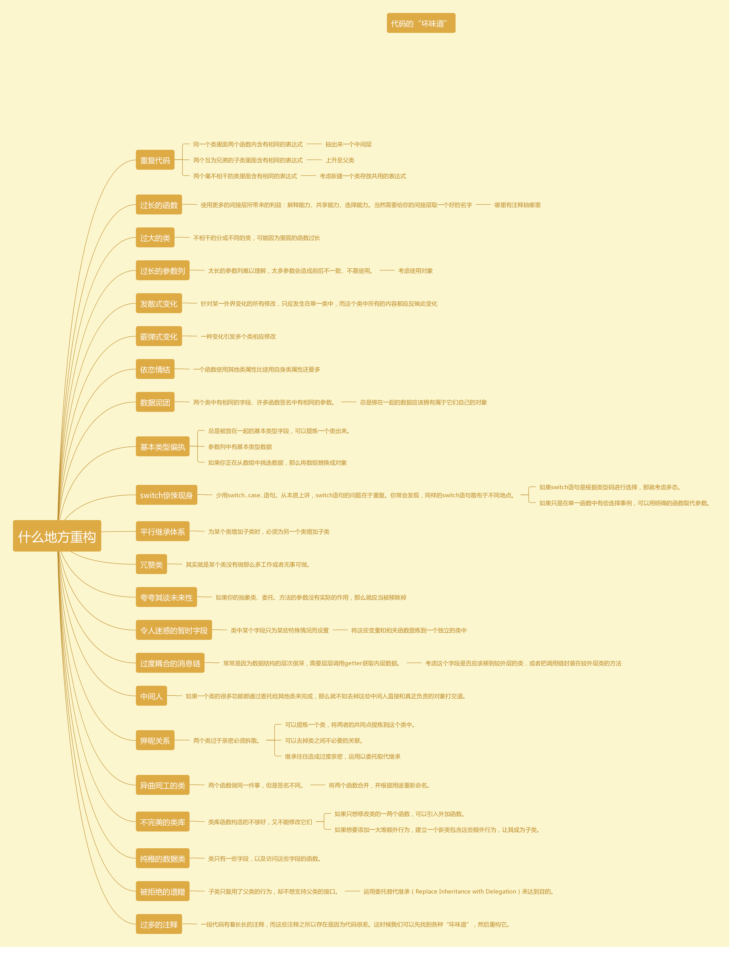
什么地方重构
代码的“坏味道” →

Slide 9
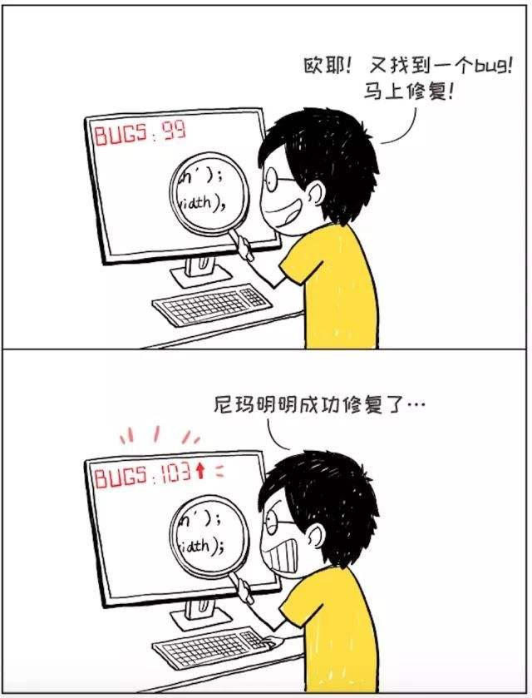
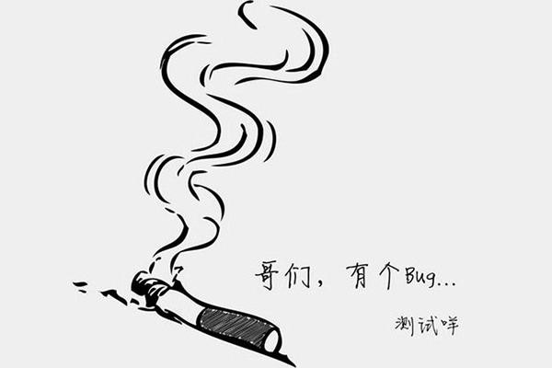
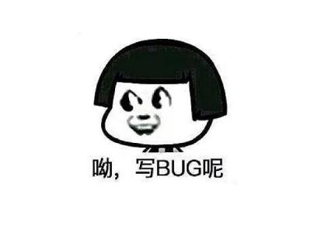
测试驱动开发
1、确保所有的测试都完全自动化，让它们检查自己的测试结果；
2、当收到bug报告时，应当补充一个测试用例来暴露这个bug；
3、测试的目的是找出未来或者现在可能出现的BUG；
4、考虑可能出错的边界条件，把测试火力集中在那
5、不要因为测试无法捕捉所有的BUG就不写测试，
因为测试的确可以可以捕捉到大多数bug
Notes:
1、确保所有的测试都完全自动化，让它们检查自己的测试结果
（写测试代码会花费时间，可是他能让你节约更多的时间，或者说是你的测试代码写的不够好）
2、当收到bug报告时，应当补充一个测试用例来暴露这个bug。
(添加更多的测试：观察类该做的所有事情，然后针对任何一项功能的任何一项可能失败的情况进行测试)
3、测试的目的是找出未来或者现在可能出现的BUG，所以我们不会去测试哪些简单的读写方法。（当然只要比0大都是好的开始）
4、考虑可能出错的边界条件，把测试火力集中在那
5、不要因为测试无法捕捉所有的BUG就不写测试，因为测试的确可以可以捕捉到大多数bug（花合理的时间抓大多数BUG，好过穷极一生抓所有的BUG）

Slide 10
Thankyou
让重构成为生活的另一种方式

